Slide 1

Семинар – практикум с педагогами на тему: «Особенности организации работы с детьми с РАС»
Педагоги – психологи:
Герман Анна Дмитриевна
Шефер Дарья Николаевна
Ханты – Мансийск
2021

Slide 2


Slide 3

Аутизм – это…
Крайняя форма нарушения контактов, уход от реальности в мир собственных переживаний.
• постоянное нарушение развития, которое проявляется в течение первых трех лет жизни и является следствием неврологического расстройства.
• нарушение развития. Дефект в системе, отвечающей за восприятие внешних стимулов, который заставляет ребенка обостренно реагировать на одни явления внешнего мира и почти не замечать другие.

Slide 4
Цель: содействие всестороннему развитию детей с РАС
задачи :
- оказать помощь ребенку с РАС в социализации
воспитывать интерес к окружающему миру, потребность в общении, расширять круг увлечений;
формировать коммуникативные умения и навыки;
формировать сенсорное развитие;
формировать социально-бытовые умения и навыки;
развивать и обогащать эмоциональный опыт ребенка;
развивать и корректировать детско-родительские отношения;
стимулировать звуковую и речевую активности.

Slide 5
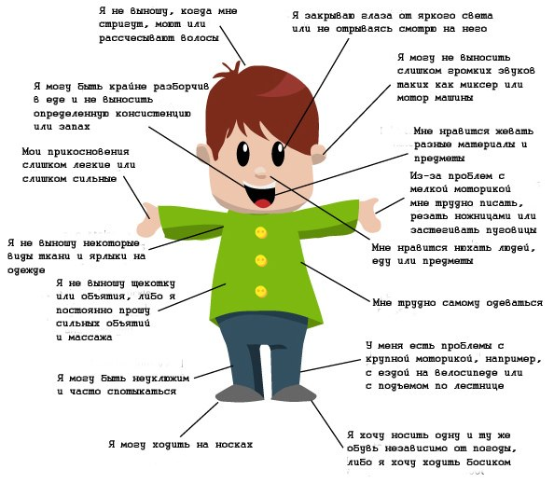

Slide 6

Что делать, если такой ребенок уже есть в детском коллективе?

Slide 7
Работая с аутичными детьми, надо иметь в виду, что, скорее всего, на первых этапах взаимодействия аутичный ребенок откажется от контакта с вами вовсе, а тем более не захочет вступать в групповую, а может быть, и в индивидуальную работу.
Поэтому, рекомендуя игры, занятия для работы с аутичными детьми, мы подразумеваем, что проводить их вы будете только исходя из реальных возможностей и необходимости.
Подбирая игру с аутичным ребенком, следует также помнить, что играть он с вами будет только в те из них, которые в наибольшей степени совпадут с его интересами.
Наиболее сложные для аутичных детей игры — это коллективные игры, которые предполагают их включение во взаимодействие со сверстниками. Эти игры вы будете использовать, разумеется, после проведения индивидуальной подготовительной работы и, конечно, при желании самого ребенка.

Slide 8
Как учить ребенка - аутиста
• доносить информацию через схемы, наглядные картинки,
• избегать переутомления,
• четко организовывать пространство,
• подписывать предметы, которыми пользуется ребенок,
• обращаться к ребенку по имени,
• обучать навыкам самообслуживания и бытовой ориентировки,
• осваивать деятельность частями, этапами, затем объединять в целое
• постоянно развивать крупную и мелкую моторику.

Slide 9
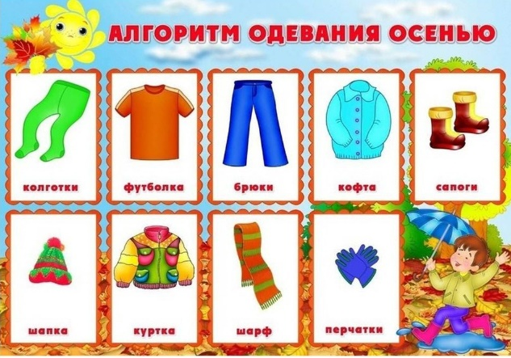
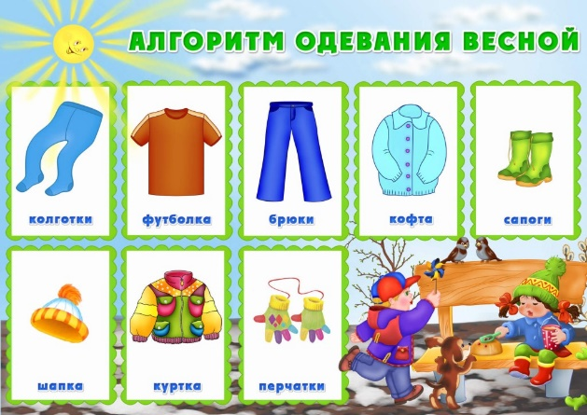
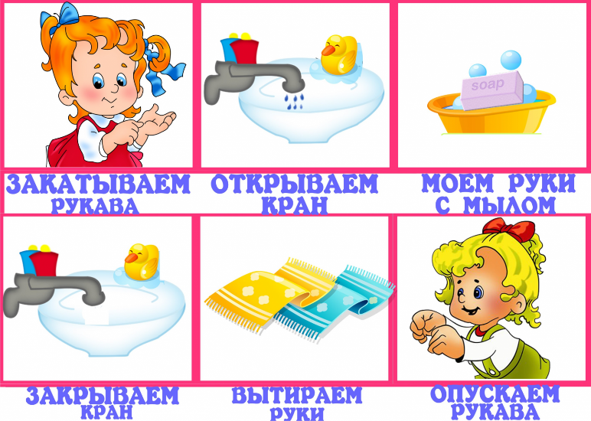
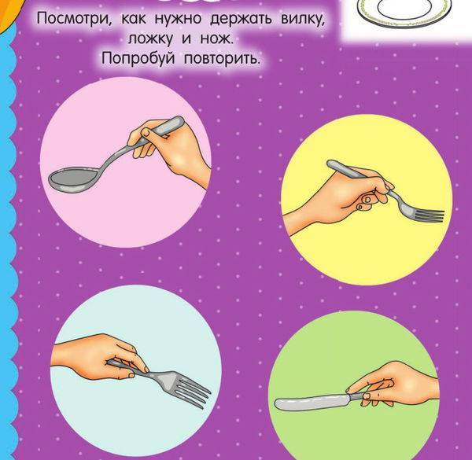
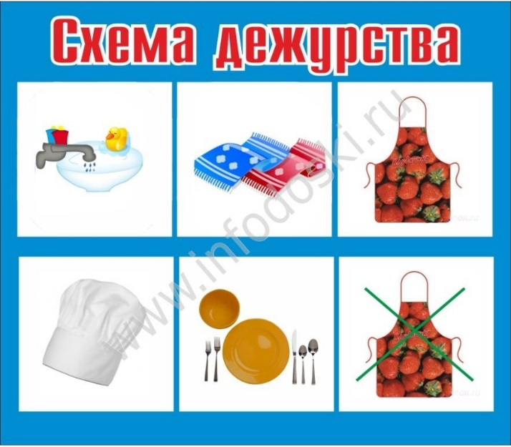
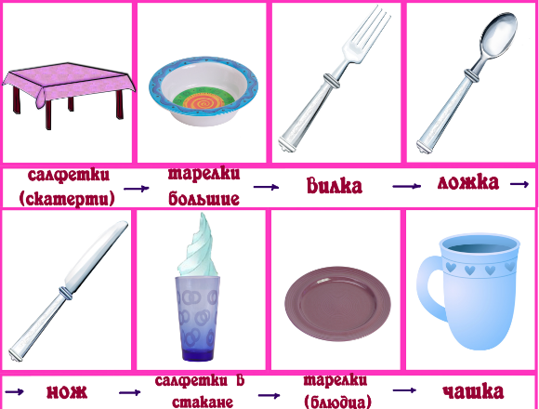

Slide 10
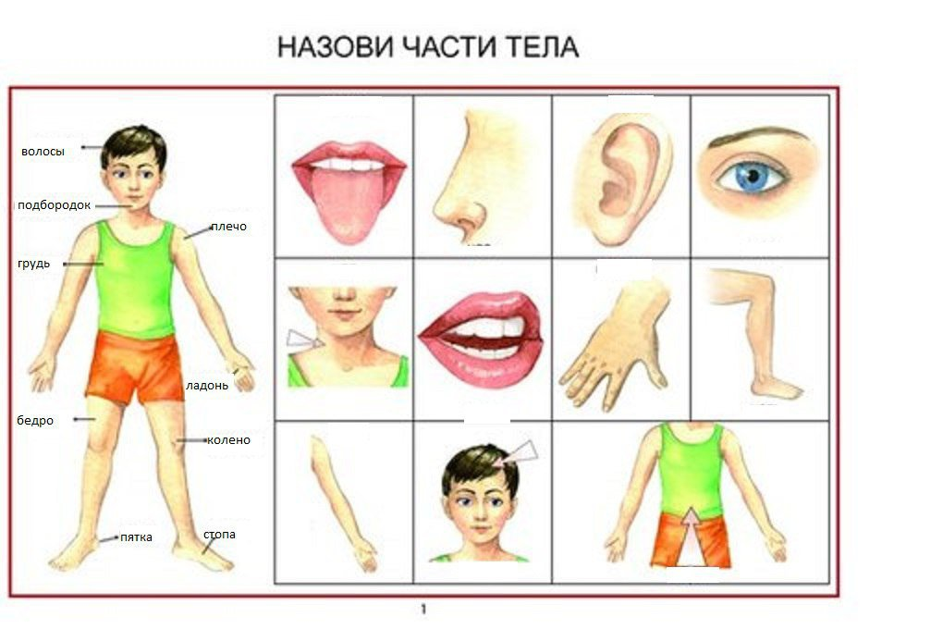
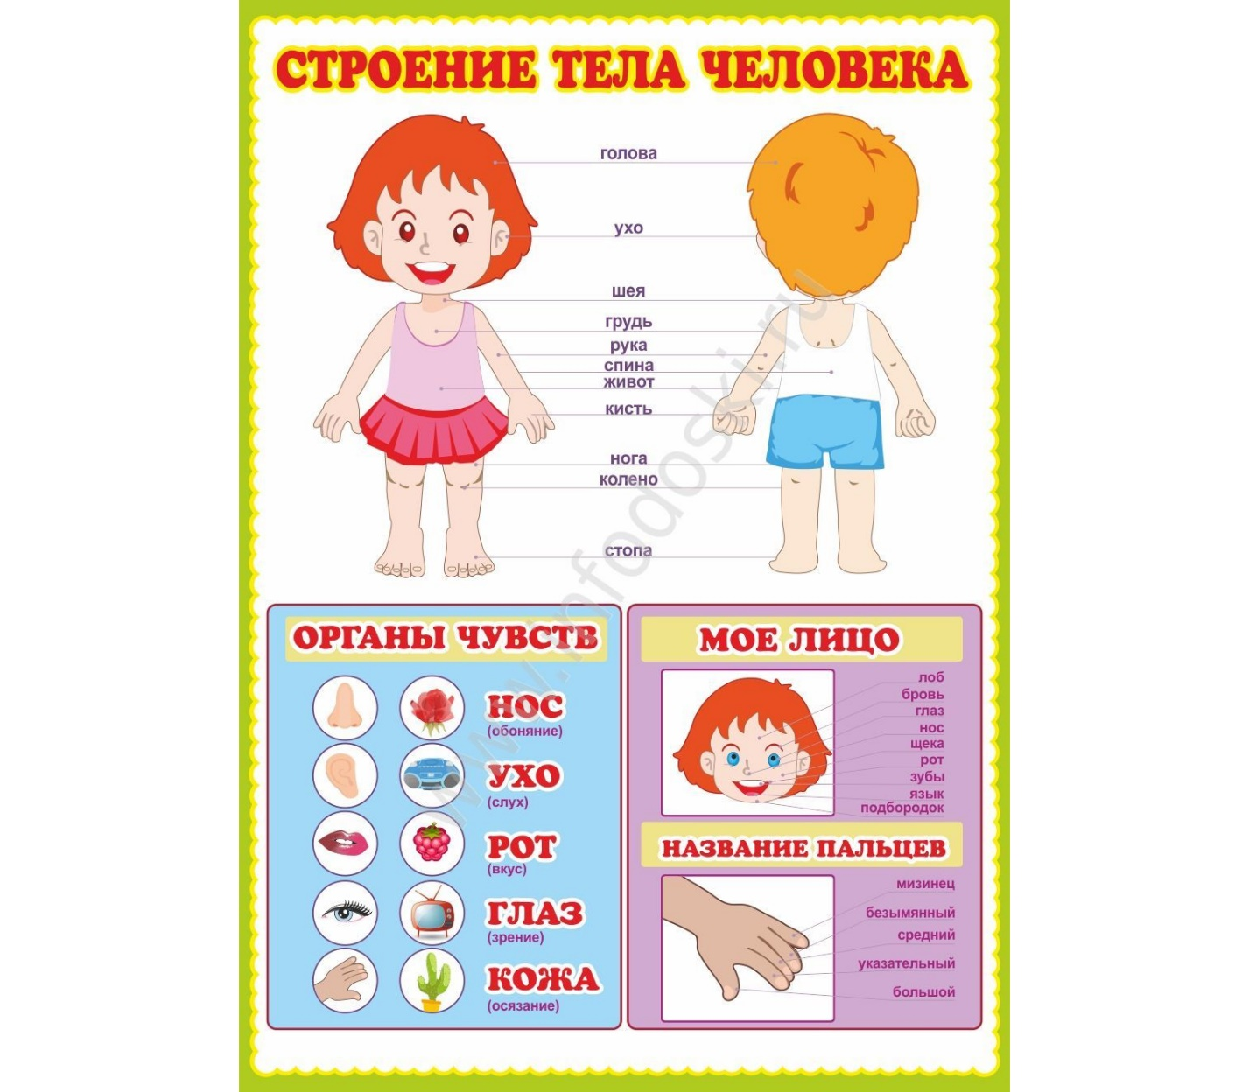

Slide 11

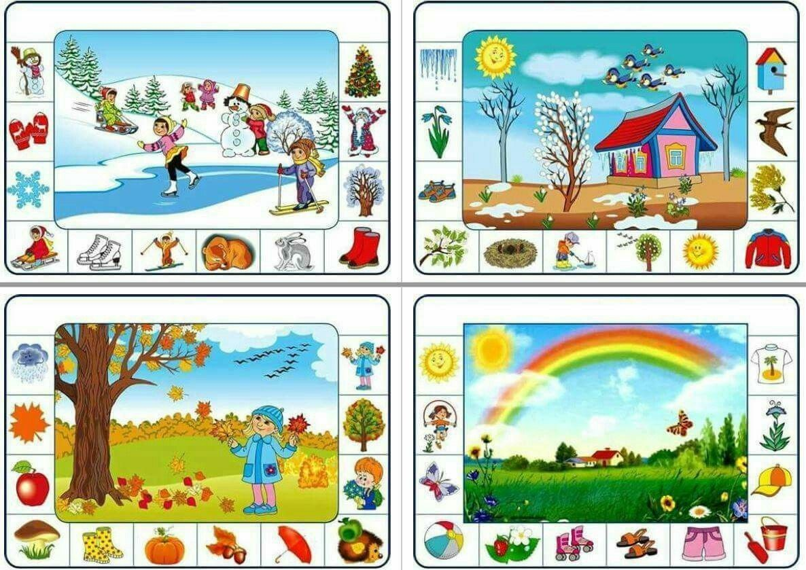
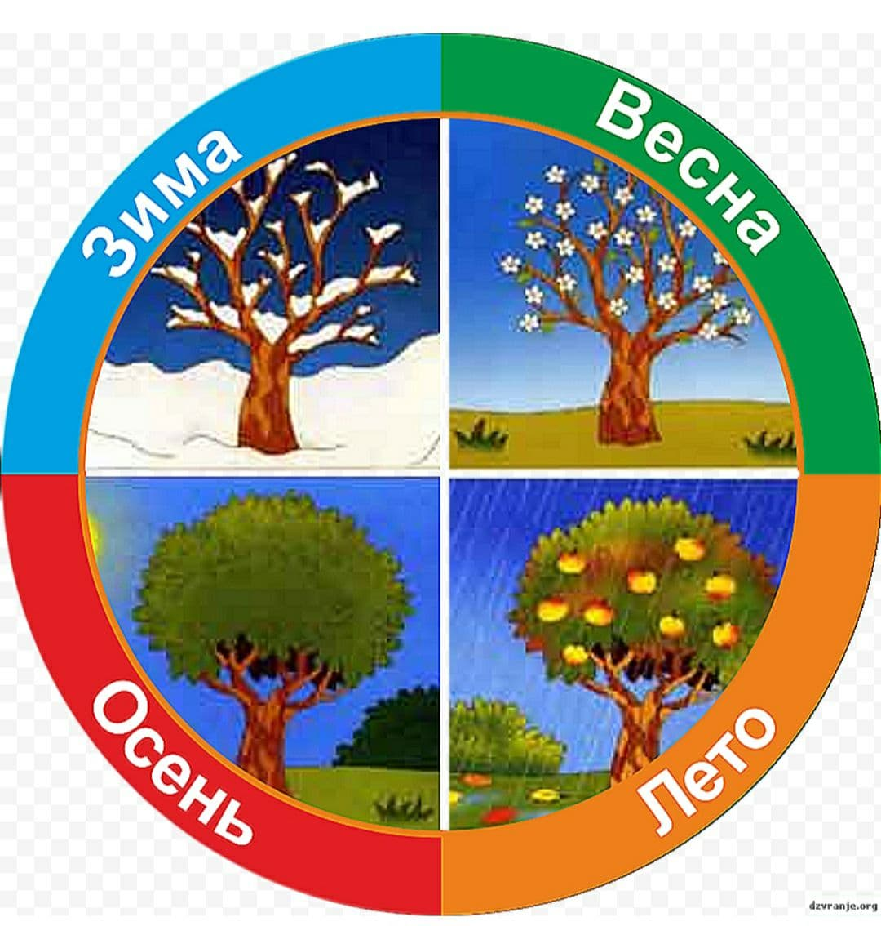
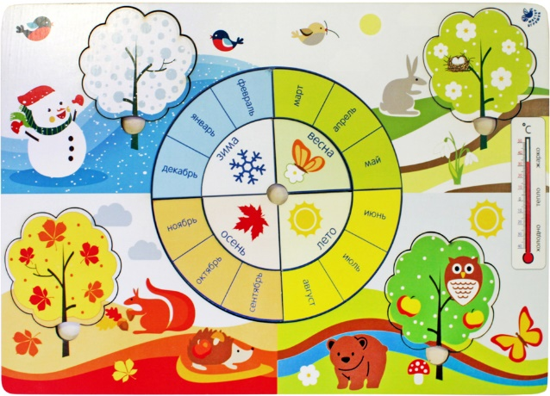

Slide 12


Slide 13

-Взаимодействуйте с ребёнком, только когда он готов к этому.
-Вступайте в тактильный контакт с ребёнком, только когда он сам просит об этом.
-Научитесь улавливать изменения в поведении ребенка, не давайте ему выйти в деструктивную деятельность.
-Соблюдайте ежедневные ритуалы.
-Не трогайте ребенка.
-Принимайте его таким, какой он есть.
-Не повышайте голос и не издавайте громких звуков.
-Не выпускайте ребенка из поля своего зрения. Ребенок должен понимать, что всегда может подойти к вам.
-Совместно с ребенком создайте «укромное место», где ребенок может посидеть один и никто не будет ему мешать.
-Все общение и обучение можно вести через игрушку, значимую для ребенка.

Slide 14
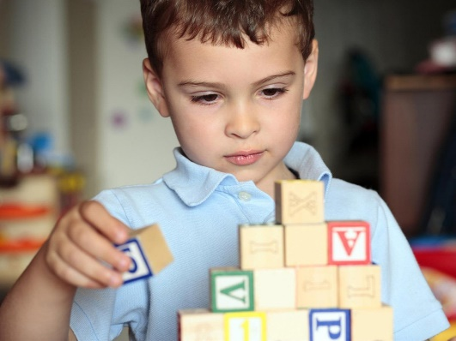
Проведение игр решает следующие задачи:
– переживание приятных эмоций, что положительно сказывается на настроении и поведении ребенка;
– возникновение эмоционального контакта со взрослым, появление в жизни ребенка человека, который понимает его, открывает новые возможности и влияет на сам ход дальнейшего развития ребенка;
– получение ребенком новой информации, что важно для расширения его представлений об окружающем мире;
– внесение в игру новых социальных смыслов посредством введения сюжетов, что в целом приближает ребенка к миру людей, дает новые представления о социальных взаимоотношениях.

Slide 15
Во что играть с ребенком - аутистом
- Предметные игры
- Стереотипные игры
- Подвижные игры (игры с правилами)
- Виды сенсорных игры
игры с водой,
игры с красками,
игры с пластилином, тестом, глиной,
игры со звуком,
игры с конструктором, кубиками и т.д
игры, направленные на развитие мелкой моторики.

Slide 16
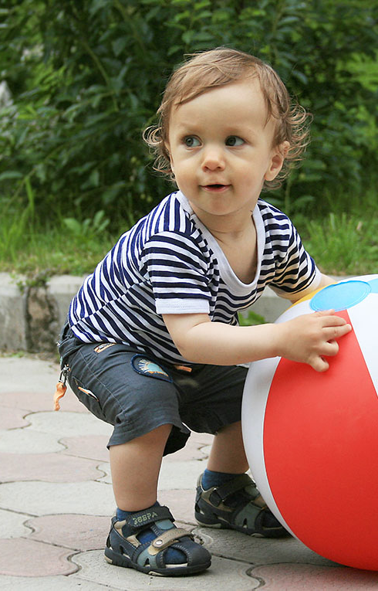
Предметные игры
Предметные игры обучают детей обращать внимание на разные свойства предметов и контактировать с другими людьми, чтобы играть в паре или группе. Примеры предметных игр:
«Мячик, катись». Сядьте на пол напротив малыша и толкните к нему мячик. Предложите ребенку возвращать мяч таким же способом. Когда он научится играть в паре, можно будет перейти и к групповой игре;
«Открой-закрой». Подготовьте несколько небольших емкостей – коробочек, футляров, баночек, которые закрываются разными способами. Спрячьте туда мелкие предметы и попросите малыша достать их. Если он не справится с первого раза – наглядно продемонстрируйте, как нужно открывать емкости;
«Ужин для кукол». Ребенок должен «угощать» кукол разными «блюдами» собственного приготовления. Для готовки можно использовать пластилин, кинетический песок, глину, пенопласт и т. д. Показывайте ребенку, как «готовить» колбасу, хлеб, пирожное, кашу и поощряйте его «готовить» самостоятельно.

Slide 17
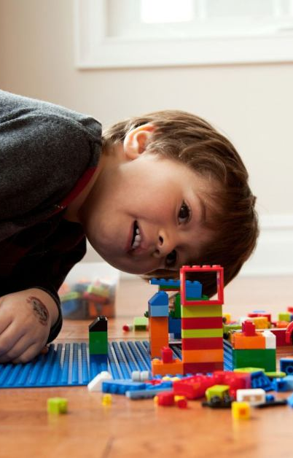
Стереотипные игры
У аутичного ребенка есть любимые игры — одна или несколько. В таких играх ребенок может часами манипулировать предметами, совершая странные действия. Главные особенности таких стереотипных игр следующие:
— цель и логика игры, смысл производимых действий часто непонятны для окружающих;
— в этой игре подразумевается единственный участник — сам ребенок;
— повторяемость — ребенок раз за разом совершает один и тот же набор действий и манипуляций;
— неизменность — раз установившись, игра остается одинаковой на протяжении очень длительного времени;
— длительность — ребенок может играть в такую игру годами.

Slide 18
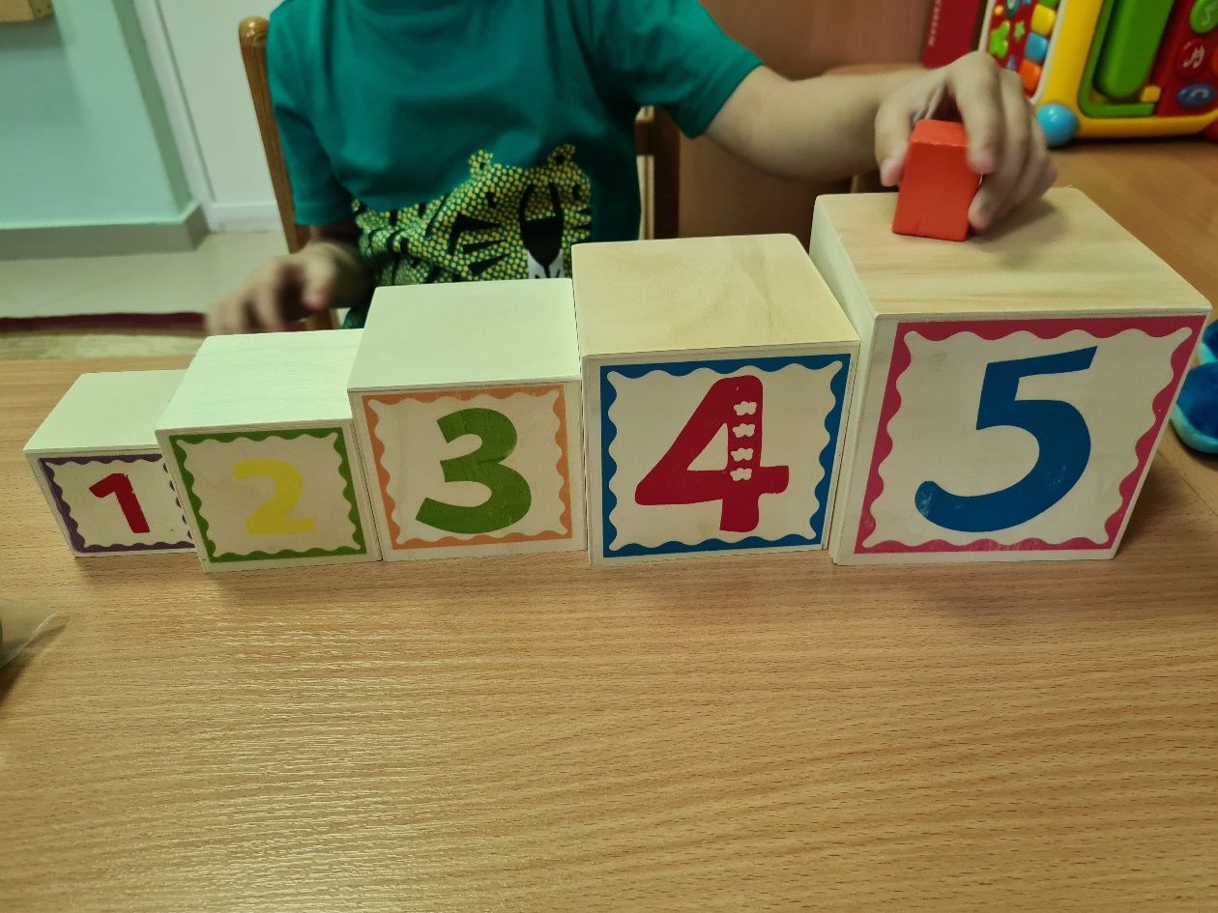
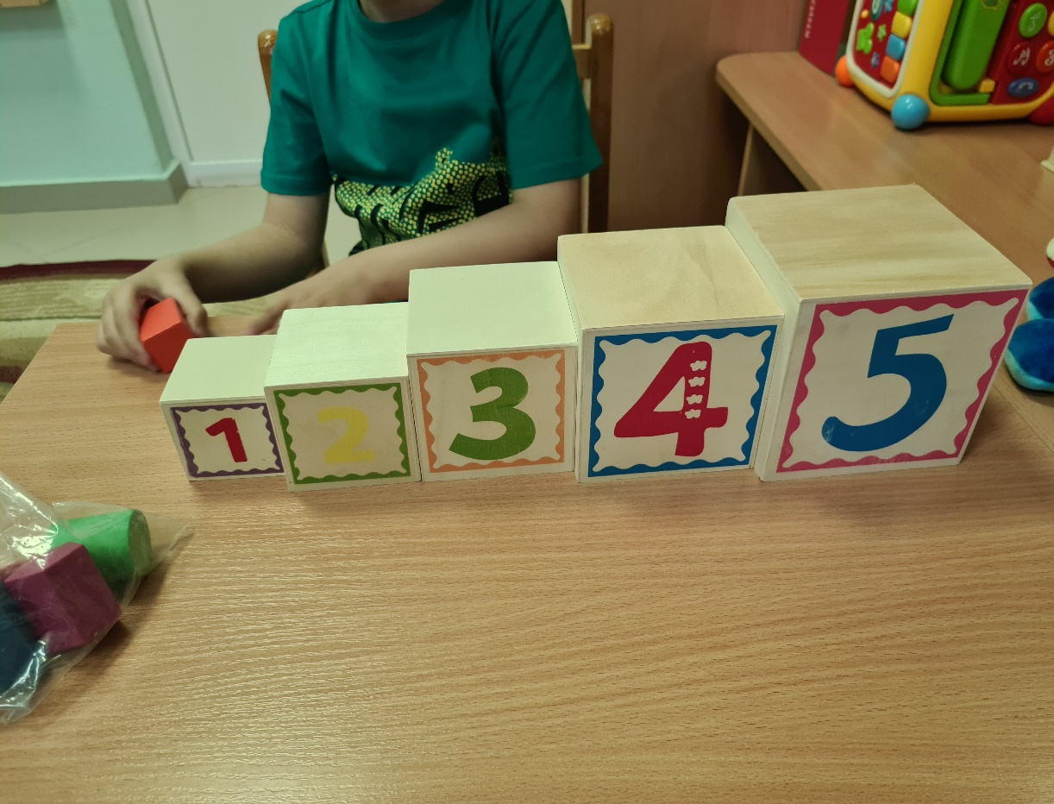

Slide 19
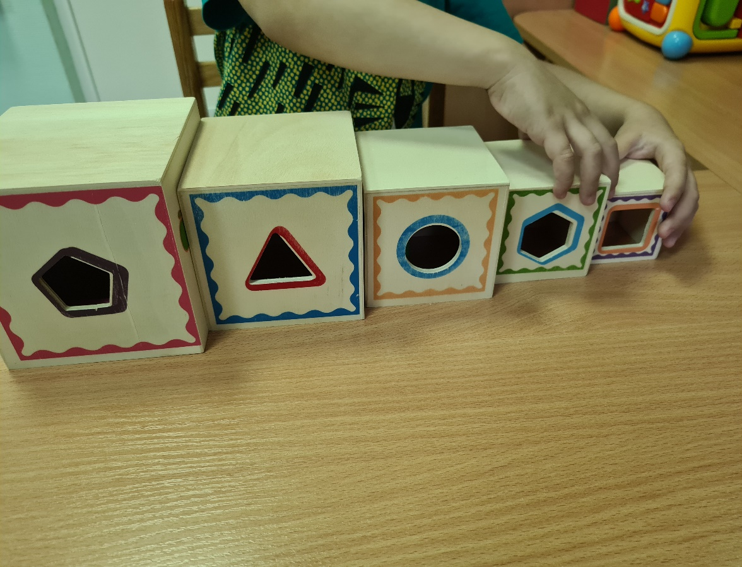
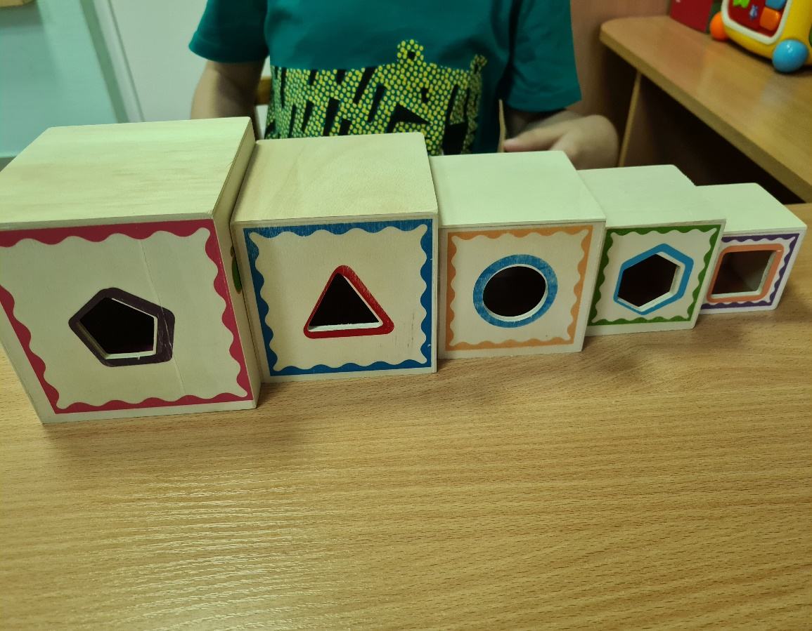

Slide 20
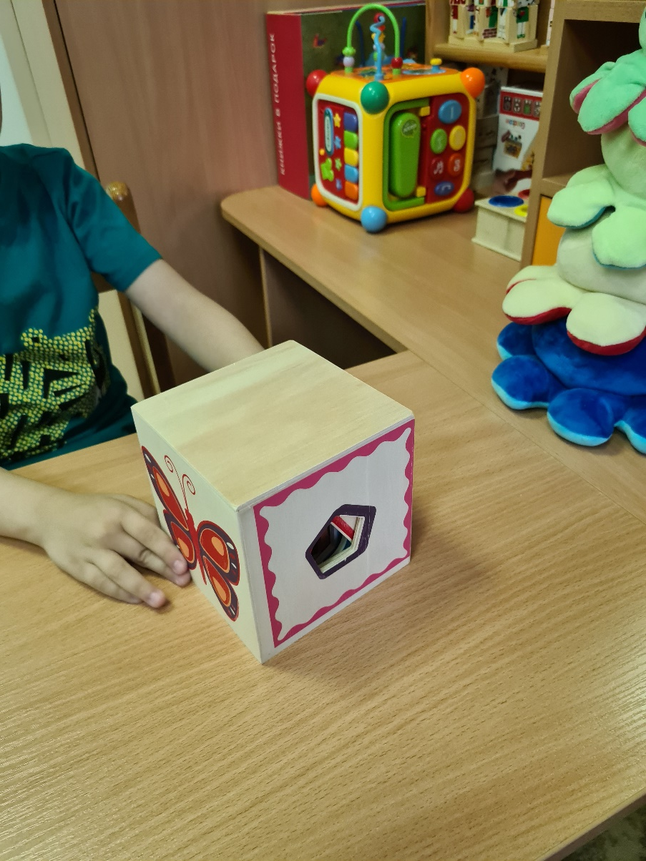
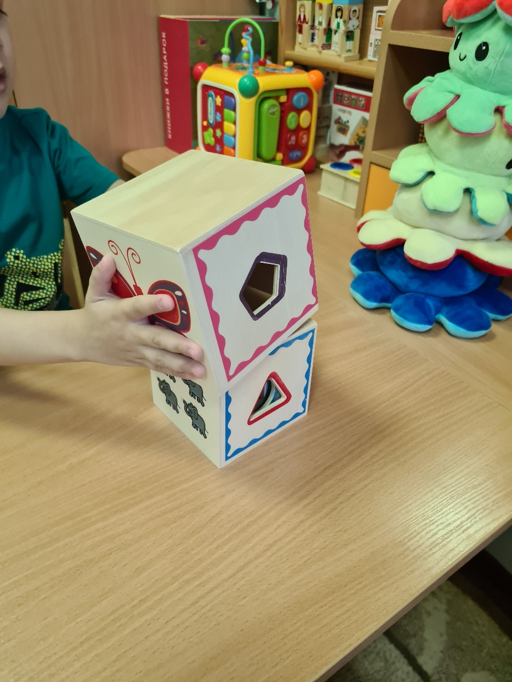

Slide 21
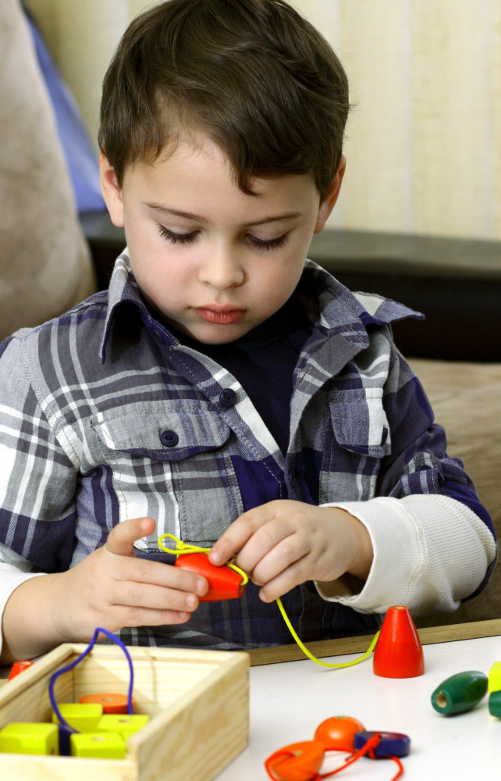
Сенсорные игры
Сенсорными мы условно называем игры, цель которых — дать ребенку новые чувственные ощущения. Ощущения могут быть самыми разнообразными:
— зрительные (например, ребенок видит яркие цве­та, их перетекание друг в друга, смешивание):
— слуховые (ребенок слышит разнообразные звуки, от шуршанья опавших листьев до звучания музыкальных инструментов, учится их различать);
— тактильные (то, что ребенок ощущает посредством прикосновений, ощупывания: это и различные по фактуре материалы, от мягкого махрового полотенца до про­хладной гладкой поверхности стекла; и различные по величине и форме предметы — большой мяч и крохотные бусинки, различные шарики и кубики; и соприкоснове­ния, объятия с другим человеком);
— двигательные (ощущения от движений тела в пространстве и ритма движений — ходьба, бег, танцы);
— обонятельные (ребенок вдыхает и учится разли­чать разнообразные запахи окружающего мира — от аромата котлетки и маминых духов до запаха деревян­ного забора и стальной перекладины);
— вкусовые (ребенок пробует и учится различать на вкус разные продукты питания и блюда).

Slide 22
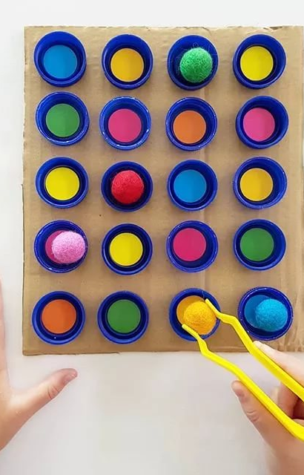
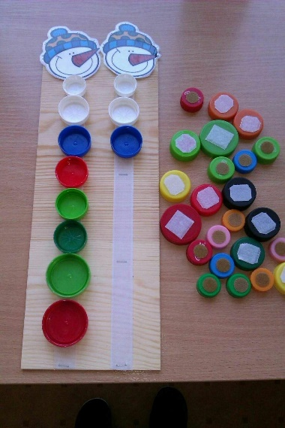
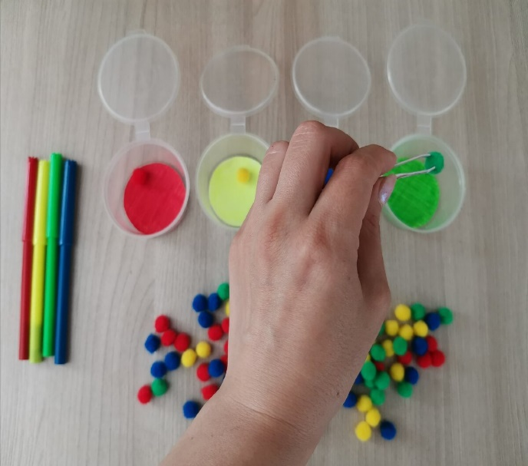
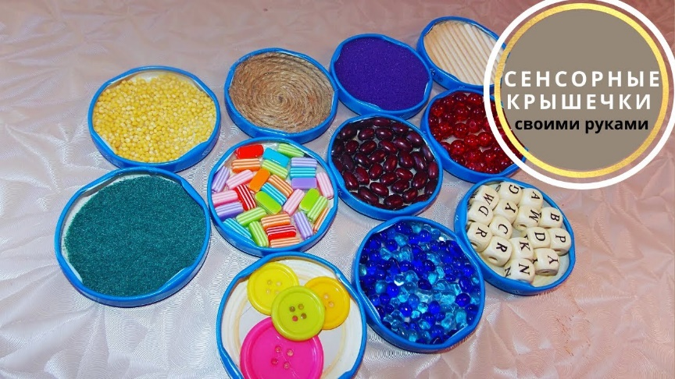
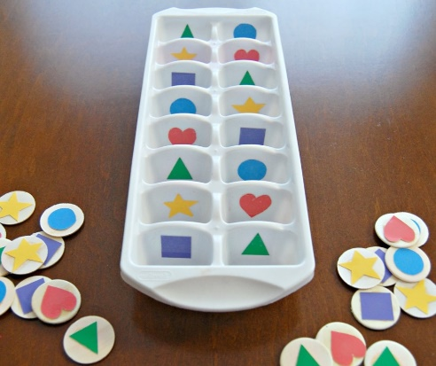

Slide 23
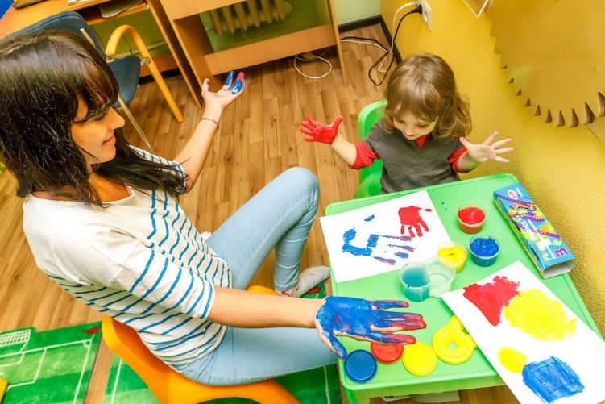
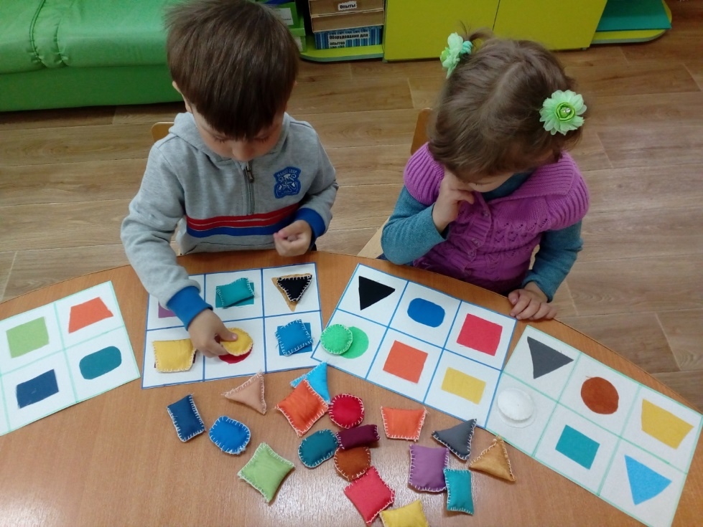
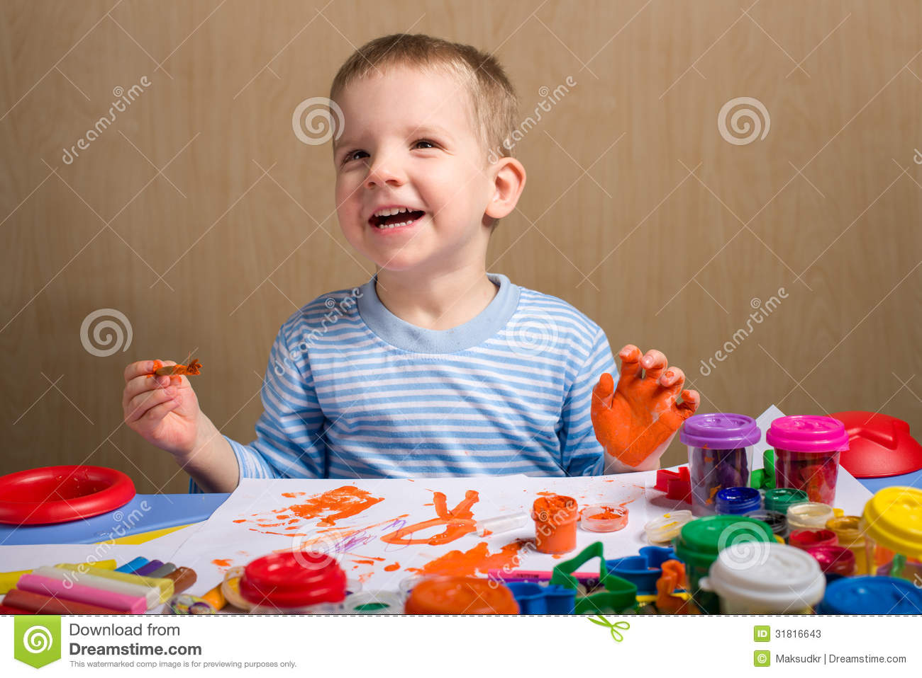

Slide 24
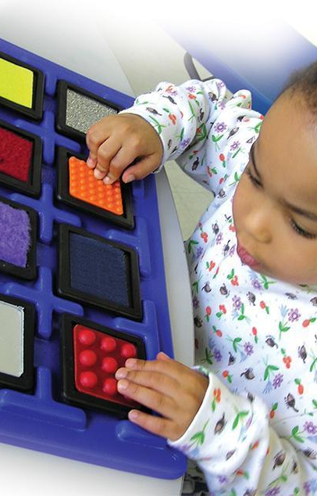
Проведение сенсорных игр решает следующие задачи:
— переживание приятных эмоций, что положительно сказывается на настроении и поведении ребенка;
— возникновение эмоционального контакта со взрослым, появление в жизни ребенка человека, который понимает его, открывает новые возможности для проведения коррекционной работы и влияния на сам ход дальнейшего развития ребенка;
— получение ребенком новой сенсорной информа­ции, что важно для расширения его представлений об окружающем мире;
— внесение в игру новых социальных смыслов по­средством введения сюжетов, что в целом приближает ребенка к миру людей, дает новые представления о со­циальных взаимоотношениях.

Slide 25
